Slide 1
Министерство науки и высшего образования Российской Федерации Федеральное государственное бюджетное образовательное учреждение высшего образования «Рыбинский государственный авиационный технический университет имени П.А. Соловьева»
ИНСТИТУТ «Информационные Технологии И Системы УПРАВЛЕНИЯ»
Кафедра вычислительных систем
«Основы работы Docker и Kubernetes»
Работа выполнена студентом группы ИВМ-24 Морозов А. А.
Преподаватель к. т. н., доцент Павлов Р. В.

Slide 2



Веб-приложение
Веб-приложение – это программное обеспечение, работающее в веб-браузере. Доступно с любого устройства с подключением к интернету, без необходимости установки. Обеспечивает удобный и эффективный доступ к информации и функциям.

Slide 3
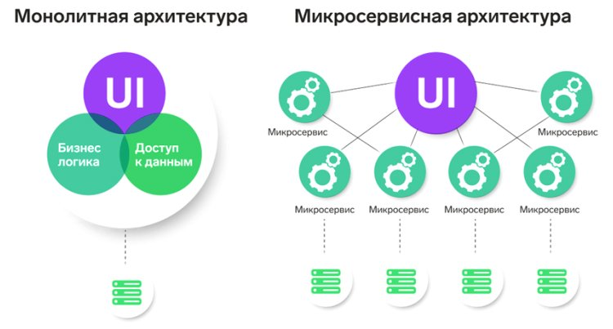
Эволюция работы веб-приложений
Исторически сложились 2 архитектуры создания приложений:
Монолитное приложение;
Микросервисное приложение.

Slide 4
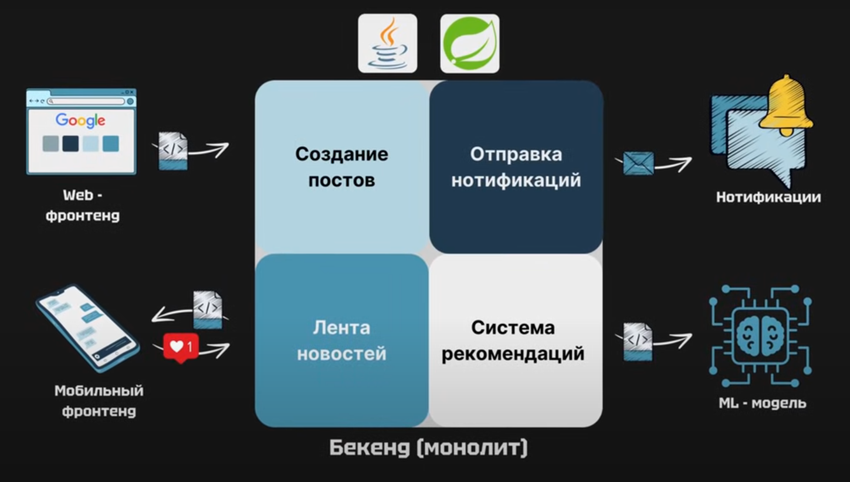
Монолитная архитектура
К преимуществам монолитной архитектуры относят:
Простое развертывание;
Разработка;
Производительность;
Простота тестирования;
Удобная отладка.

Slide 5
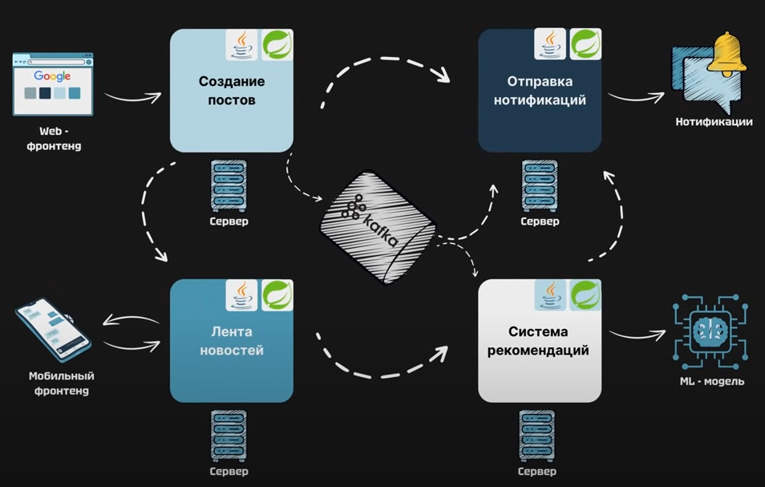
Микросервисная архитектура
К преимуществам микросервисной архитектуры относят:
Гибкое масштабирование;
Высокая надёжность;
Возможность постоянных обновлений;
Гибкая разработка.

Slide 6
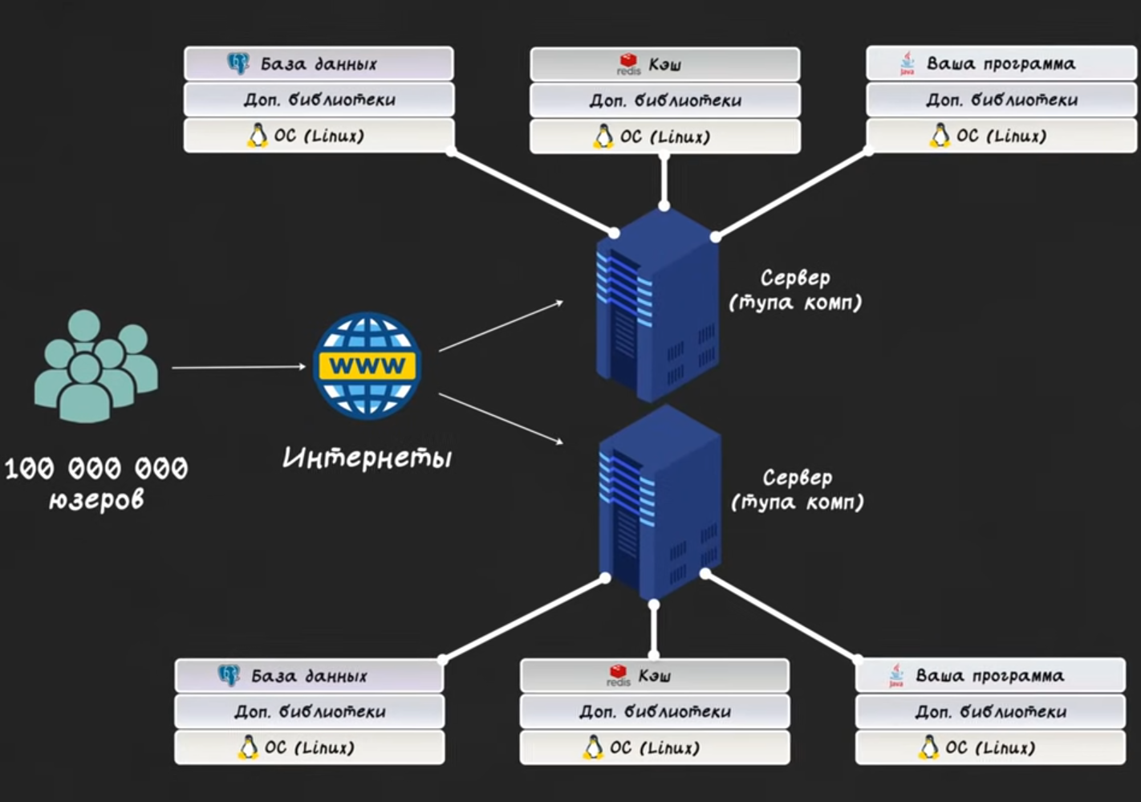
Виртуальная машина
Виртуализация предоставляет возможность создать абстракцию физического оборудования, благодаря чему на одном компьютере можно запустить множество виртуальных машин.

Slide 7

docker
Docker – это платформа с открытым исходным кодом, которая используется для разработки, упаковки и развертывания приложений в контейнерах. Контейнеры предоставляют изолированную среду, содержащую всё необходимое для запуска приложения: код, зависимости и конфигурацию.

Slide 8
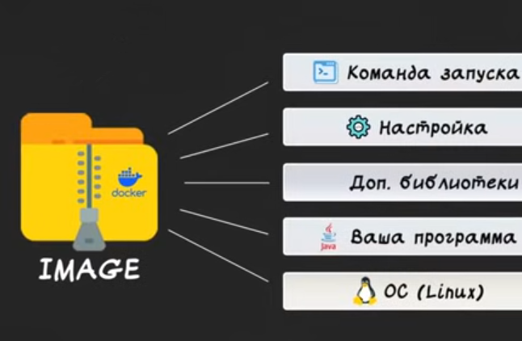
Docker Image
Docker Image (образ Docker) – это неизменяемый файл, содержащий всё необходимое для запуска приложения внутри контейнера. Образ можно рассматривать как шаблон или основу, из которой создаются контейнеры

Slide 9
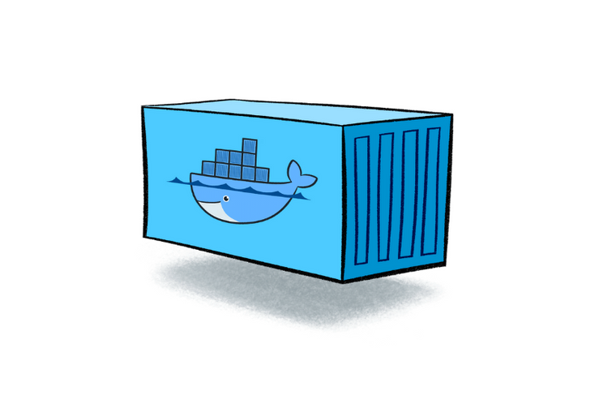
Docker Container
Docker Container (контейнер Docker) – это исполняемая версия Docker Image. Контейнер представляет собой изолированную среду, в которой запускается приложение, полностью отделённое от системы хоста и других контейнеров.

Slide 10
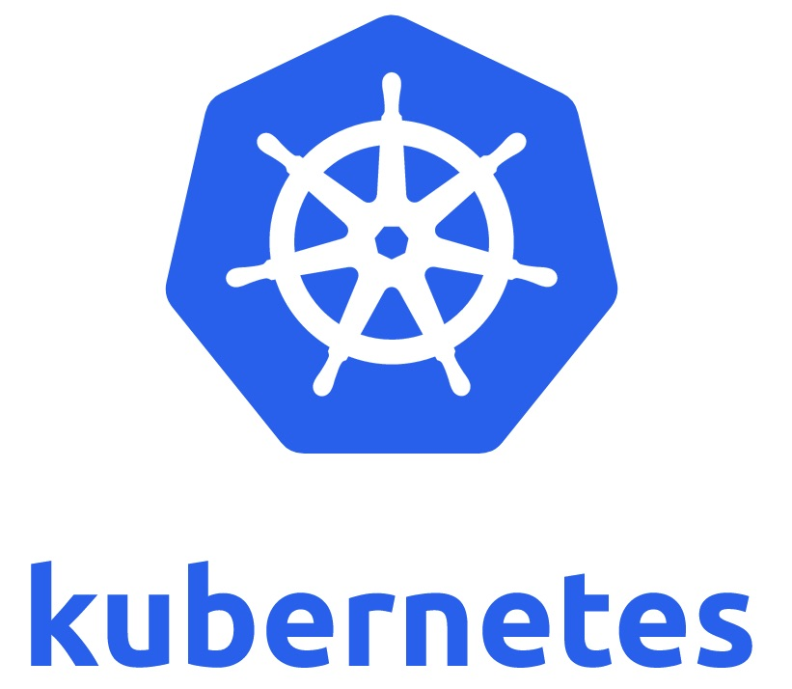
Kubernetes
Kubernetes – это готовая к промышленному использованию платформа с открытым исходным кодом, разработанная на основе накопленного опыта Google по оркестровке контейнеров и вобравшая в себя лучшие идеи от сообщества.

Slide 11
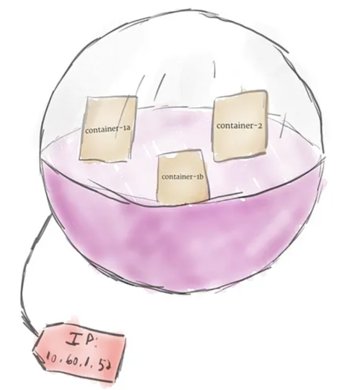
Структура Kubernetes
Kubernetes состоит из множества частей [1]:
- pods (поды);
- деплоймент (развёртывание);
- узел (нода);
- кластер;
- постоянный том.
1. Kubernetes – сайт с документацией [Электронный ресурс]

Slide 12
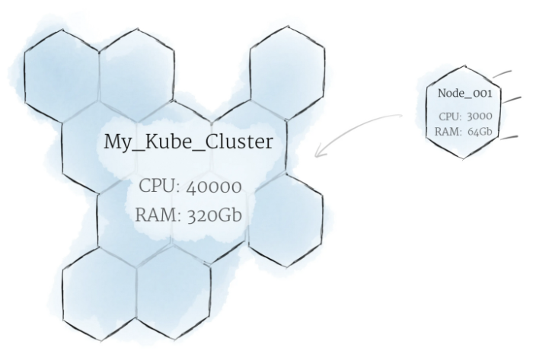
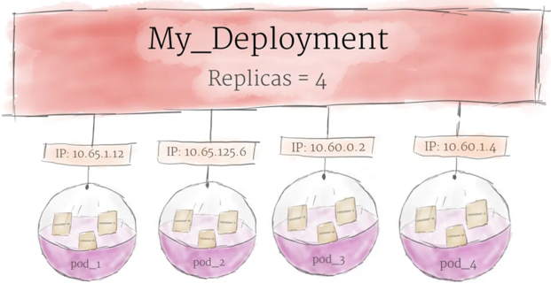
Визуализация структур kubernetes
Основная цель развертывания – объявить, сколько реплик пода должно работать одновременно. Когда развертывание добавляется в кластер, оно автоматически запускает запрошенное количество модулей, а затем отслеживает их. Если под умирает, развертывание автоматически воссоздает его.

Slide 13
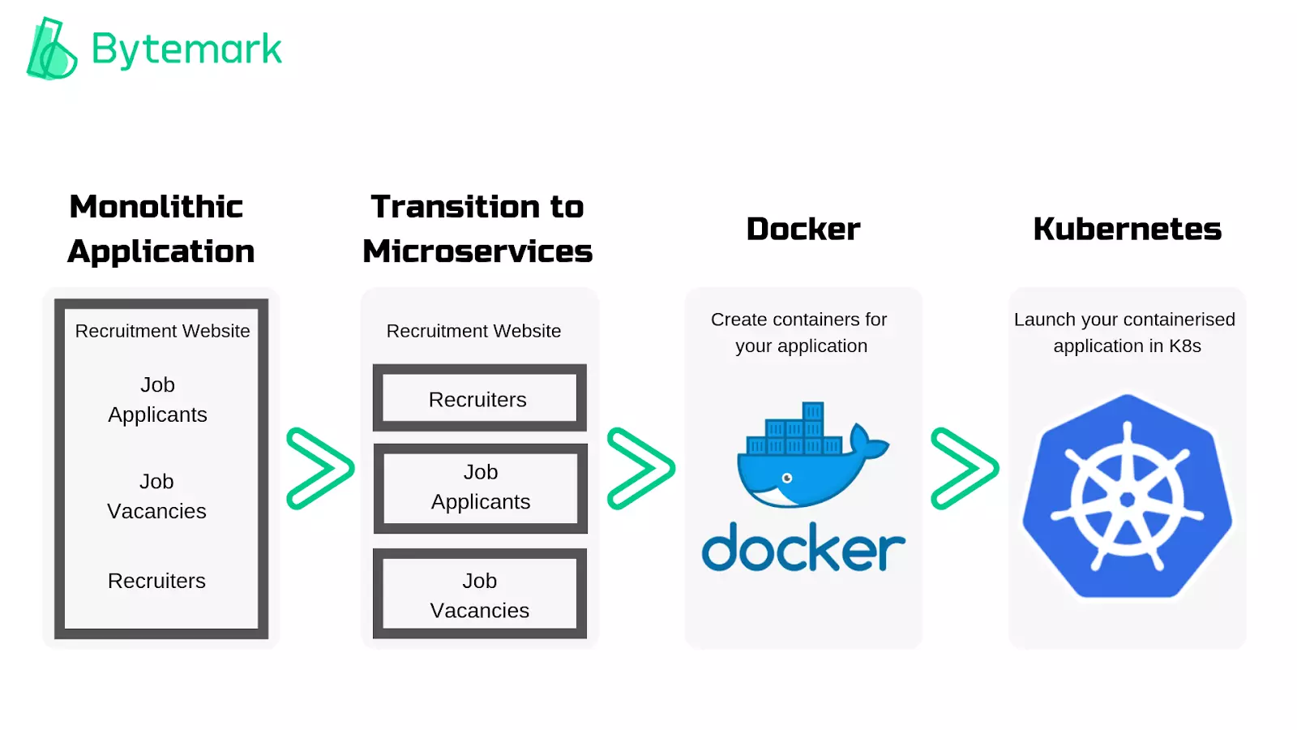
Путь Веб-приложений до настоящего времени
Docker и Kubernetes преобразили разработку, развертывание и управление веб-приложениями: Docker обеспечивает изоляцию и масштабируемость, а Kubernetes автоматизирует управление контейнерами.

Slide 14
Спасибо за внимание!
Презентацию подготовил студент группы ИВМ-24 Морозов А. А.

